Slide 1
WORKSHOP
Bangun AI Project Manager Anda
Asisten agentik dengan CrewAI dan model open-source lokal — praktik langsung, dari agent pertama hingga kantor virtual
Felix Yustian Setiono · Senior AI / Computer Vision Engineer
Sesi praktik MurzEdu · ~2 jam · Python + laptop yang mampu menjalankan Ollama

Slide 2

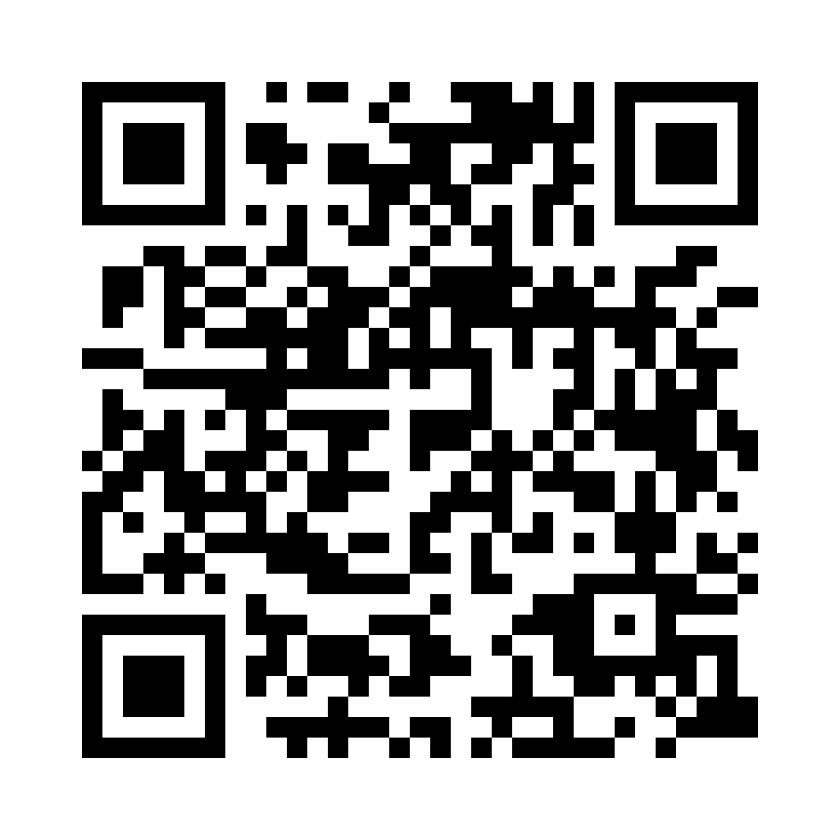
PROFIL
Lebih dari 10 tahun mengubah AI menjadi sistem bisnis yang berjalan — dari computer vision dan model prediktif hingga otomasi agentik berbasis LLM. Menjembatani rekayasa nyata dengan pasar Indonesia: regulasi, bahasa, dan operasi UMKM.
KEAHLIAN UTAMA
▸ LLM & Agentic Systems: CrewAI, LangChain / LangGraph, MCP, multi-agent
▸ Computer Vision & Edge AI: YOLO, TensorRT, NVIDIA Jetson, DeepStream
▸ Machine Learning & MLOps: Python, PyTorch, forecasting, FastAPI, Docker
▸ Document AI: OCR, ekstraksi KTP / ID, governed LLM extraction
Felix Yustian Setiono
Senior AI / Computer Vision (CV) Engineer
AI / ML Systems Architect
SOROTAN TERPILIH
Semarang, Jawa Tengah, Indonesia
felixyustian@gmail.com
linkedin.com/in/felixsetiono
• Asisten bisnis 5-agent untuk 65 juta UMKM Indonesia (juara OpenClaw Agenthon 2026)
• Predictive maintenance industri — deteksi kerusakan sebelum terjadi (MachineGuard)
• Governed AI untuk keputusan teregulasi OJK — auditable & deployable (PRANATA)
• Otomasi dokumen / KYC — KTP & faktur terbaca otomatis, aman PII
SAAT INI
Sigmawave AI Singapore — Senior AI/ML & CV Engineer & CV Team Lead
V-TEKI Indonesia — AI Architect & Technical Lead
KREDENSIAL & PENGHARGAAN
M.Eng., ITB · Insinyur Profesional (Ir.) · Google Cloud GenAI Leader · Peneliti terpublikasi (Scholar h-index 4) · Anggota IEEE / PII / KORIKA

Slide 3
Yang Akan Kita Bangun Hari Ini
1
Tujuannya — crew agent yang membantu menjalankan proyek Anda
2
Cara kerja agent: LLM + tools + sebuah loop
3
Menyiapkan CrewAI pada model open-source lokal (Ollama)
4
Membangun asisten PM — langkah demi langkah, dengan kode
5
Intermezzo — kantor virtual berisi agent
6
Membuatnya andal, teramati, dan aman
Bangun AI Project Manager Anda · CrewAI + Ollama · MurzEdu Program

Slide 4
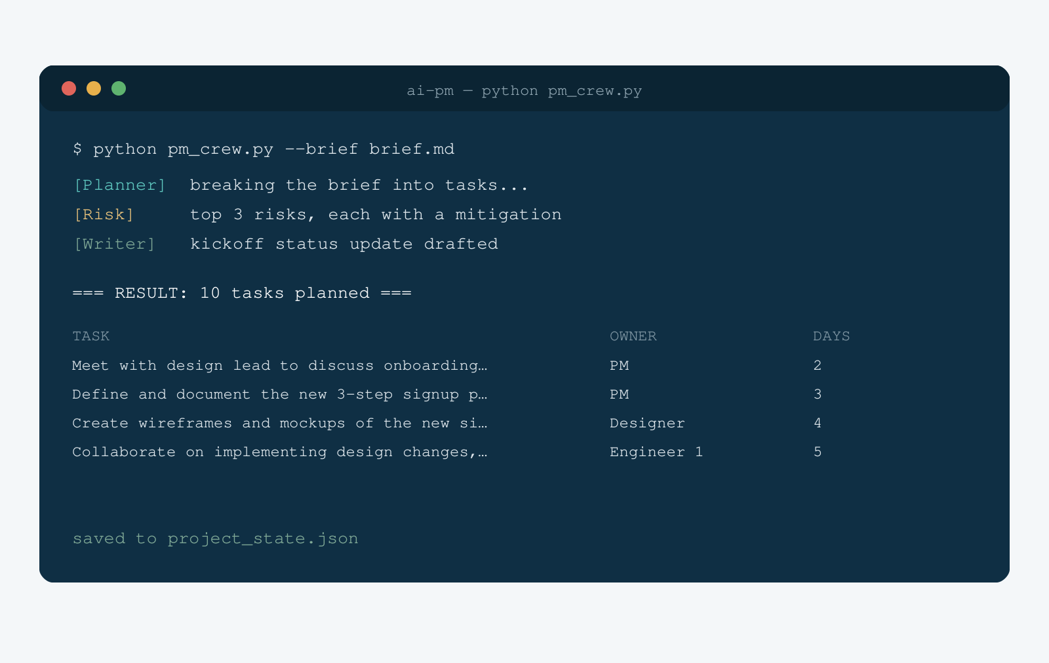
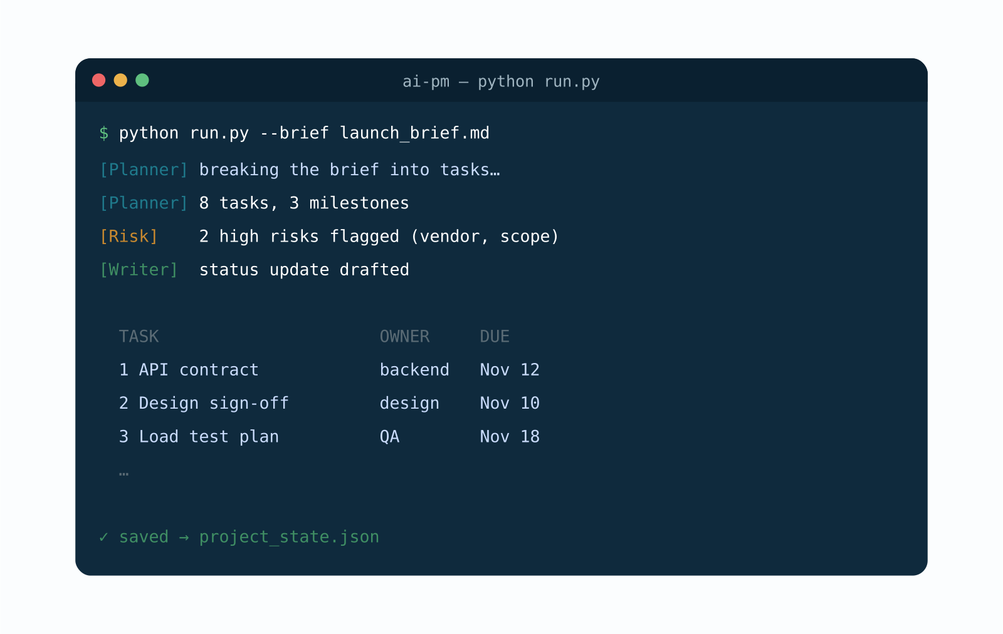
Yang kita bangun: AI PM Anda
APA YANG DILAKUKAN
— Mengubah project brief menjadi tugas, pemilik, dan estimasi
— Menandai risiko dan menyusun status update
— Berjalan lokal — data Anda tak meninggalkan mesin
Dan Anda membangunnya dengan kode, hari ini.
Bangun AI Project Manager Anda · CrewAI + Ollama · MurzEdu Program

Slide 5
01
Cara Kerja Agent
LLM + tools + sebuah loop — komponennya

Slide 6
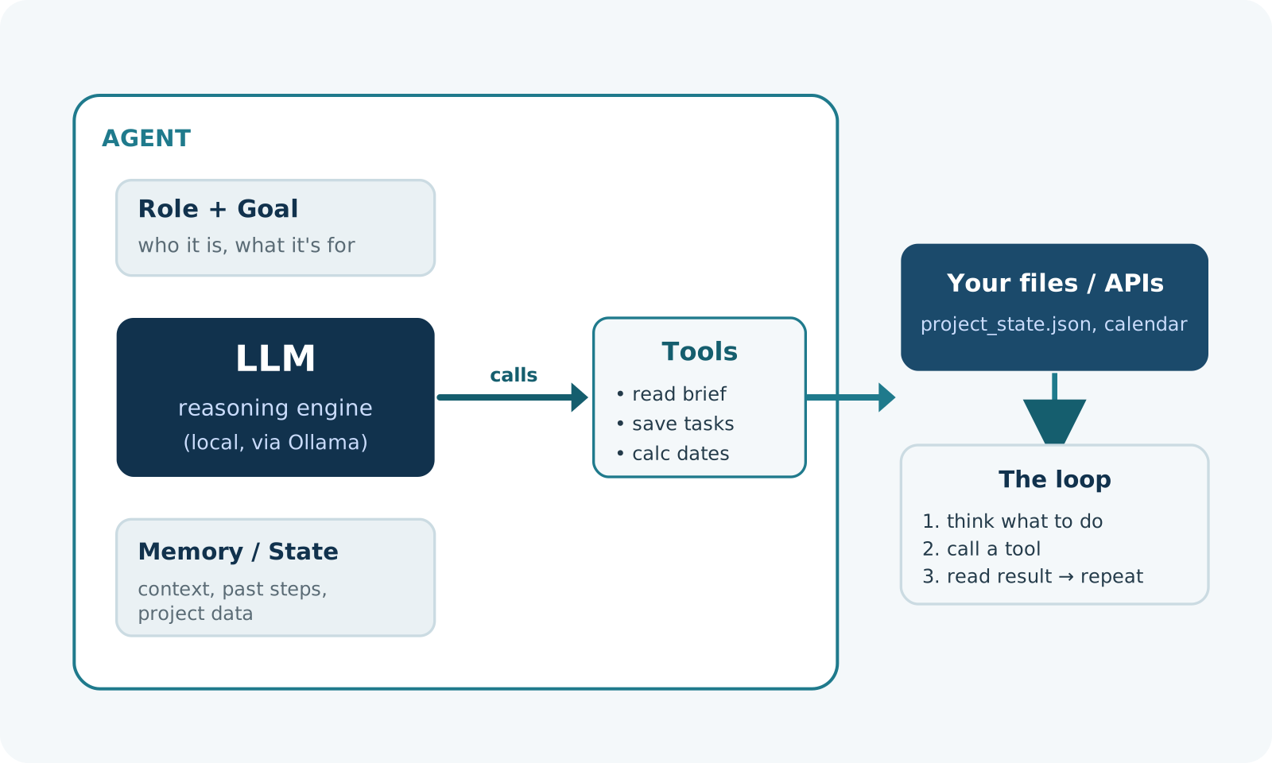
Anatomi sebuah agent
EMPAT BAGIAN
— Sebuah LLM yang bernalar
— Tools yang bisa dipanggil (fungsi biasa)
— Memory / state yang dibawanya
— Sebuah loop yang mengikat semuanya
Tanpa hype: agent adalah loop di sekeliling model.
Bangun AI Project Manager Anda · CrewAI + Ollama · MurzEdu Program

Slide 7
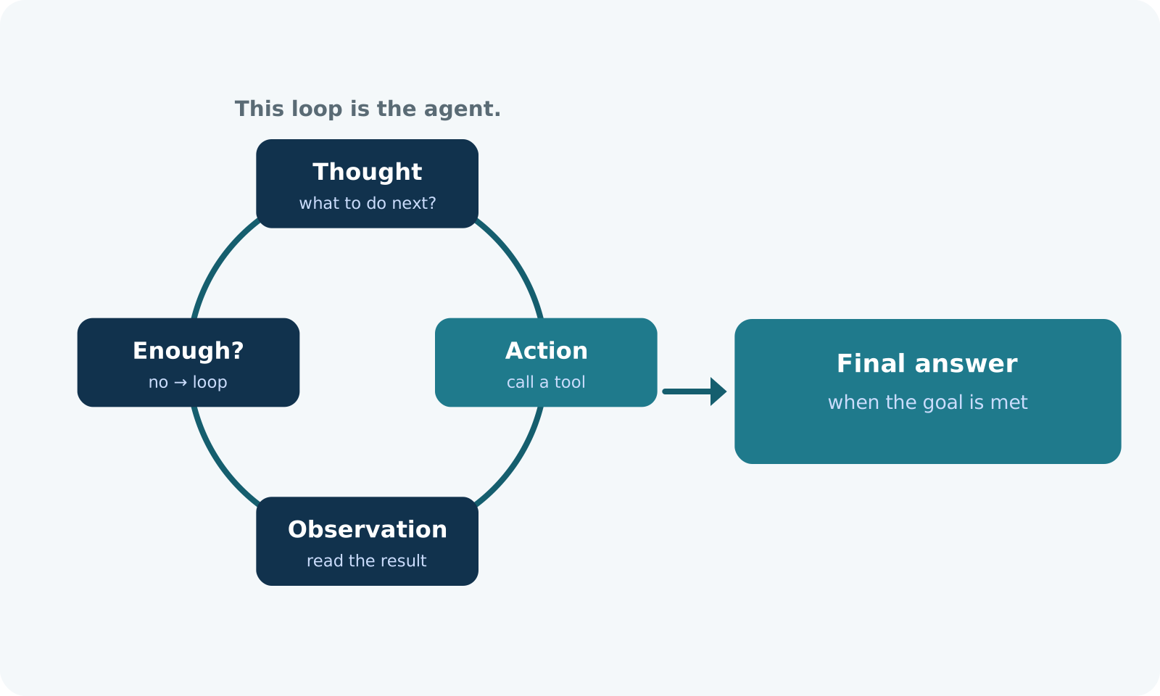
Loop-nya: Reason → Act → Observe (ReAct)
SETIAP PUTARAN
— Memikirkan langkah berikutnya
— Act — memanggil sebuah tool
— Observe hasilnya
— Ulangi hingga tujuan tercapai
CrewAI menjalankan loop ini untuk Anda.
Bangun AI Project Manager Anda · CrewAI + Ollama · MurzEdu Program

Slide 8
Satu agent, atau satu crew?
• Satu agent cukup untuk satu tugas yang terfokus.
• Tugas sulit lebih baik dibagi ke spesialis — planner, researcher, writer.
• Crew mengoordinasikannya: sequential (pipeline) atau hierarchical (manager mendelegasikan).
• Lebih banyak agent = lebih mampu, tetapi lebih mahal, lambat, dan nondeterministik.
PEGANGAN
Mulai dengan satu agent. Tambah peran hanya saat satu agent jelas kewalahan.
Bangun AI Project Manager Anda · CrewAI + Ollama · MurzEdu Program

Slide 9
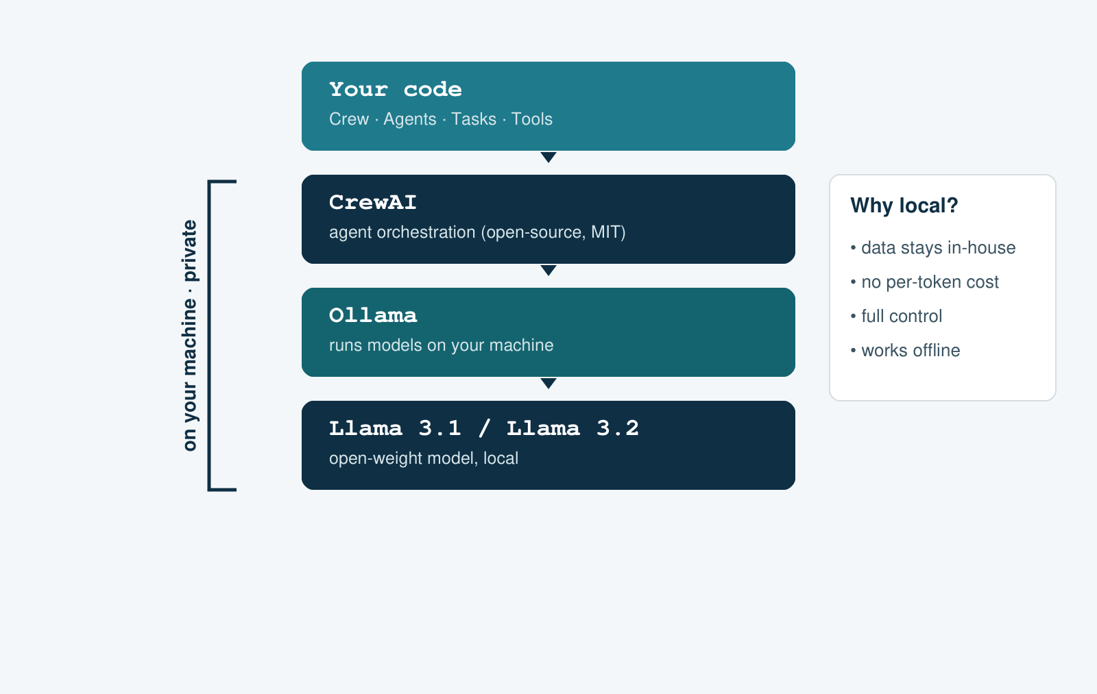
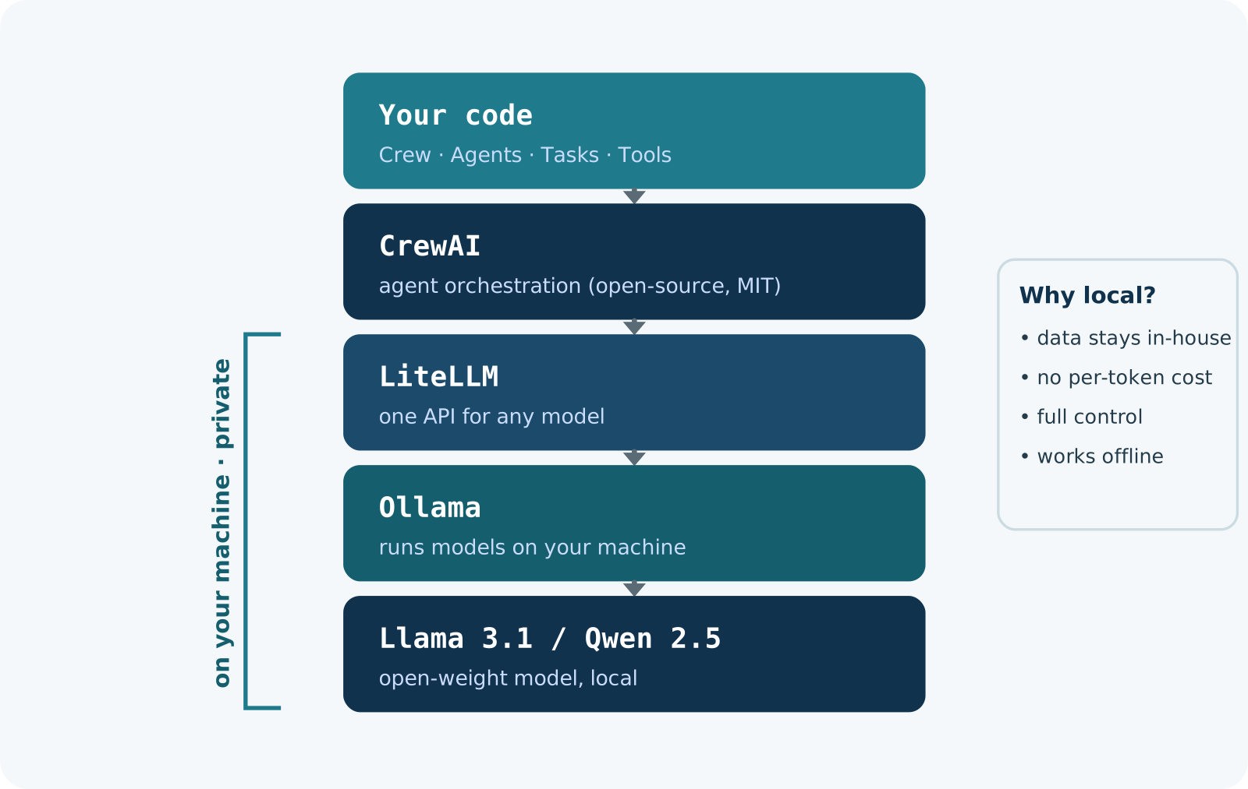
Open-source, dan berjalan di mesin Anda
STACK-NYA
— CrewAI mengorkestrasi para agent
— CrewAI terhubung langsung ke Ollama
— Ollama menjalankan model open lokal
— Llama 3.1 / Llama 3.2 — open weights
Tanpa API key. Tanpa data keluar dari laptop Anda.
Bangun AI Project Manager Anda · CrewAI + Ollama · MurzEdu Program

Slide 10
02
Membangun Asisten PM
Brief masuk; rencana keluar

Slide 11
Setup — Ollama + CrewAI
Instal sekali, tarik model, tambahkan framework-nya. Windows: .venv\Scripts\activate
# 1. install Ollama (ollama.com), then pull open models
ollama pull llama3.1 # ~4.7 GB, runs fully local
ollama pull llama3.2:3b # ~2 GB, for weaker laptops
# 2. a clean Python 3.10-3.13 environment + the framework
python -m venv .venv && source .venv/bin/activate
pip install -r requirements.txt
# 3. sanity check: is everything ready?
python check_setup.py
→ Dikunci ke crewai==1.15.35 agar sesi dapat direproduksi di berbagai laptop.
Bangun AI Project Manager Anda · CrewAI + Ollama · MurzEdu Program

Slide 12
Agent pertama Anda
Agent + Task + Crew, diarahkan ke model lokal.
from crewai import Agent, Task, Crew, Process, LLM
# point CrewAI at the LOCAL model served by Ollama
llm = LLM(model="ollama/llama3.1",
base_url="http://localhost:11434")
planner = Agent(
role="Project Planner",
goal="Turn a project brief into a clear task list",
backstory="A sharp PM who makes vague briefs actionable.",
llm=llm, verbose=True,
)
task = Task(
description="Break down this brief into tasks:\n{brief}",
expected_output="A numbered task list with an owner each",
agent=planner,
)
crew = Crew(agents=[planner], tasks=[task], process=Process.sequential)
print(crew.kickoff(inputs={"brief": open("brief.md").read()}))
→ Satu agent, satu task, satu crew untuk menjalankannya — agent yang berfungsi dalam ~20 baris.
Bangun AI Project Manager Anda · CrewAI + Ollama · MurzEdu Program

Slide 13
Beri sebuah tool
Tool hanyalah fungsi Python yang boleh dipanggil agent.
from crewai.tools import tool
import json
@tool("save_tasks", max_usage_count=1)
def save_tasks(tasks_json: str) -> str:
"Save a JSON list of task titles to tasks.json."
data = json.loads(tasks_json)
with open("tasks.json", "w") as f:
json.dump(data, f, indent=2)
return f"saved {len(data)} tasks"
# the agent may now decide to call this tool
planner.tools = [save_tasks]
→ Model yang memutuskan apakah memanggilnya. Jalankan tool_demo.py beberapa kali: kadang tidak dipanggil.
Bangun AI Project Manager Anda · CrewAI + Ollama · MurzEdu Program

Slide 14
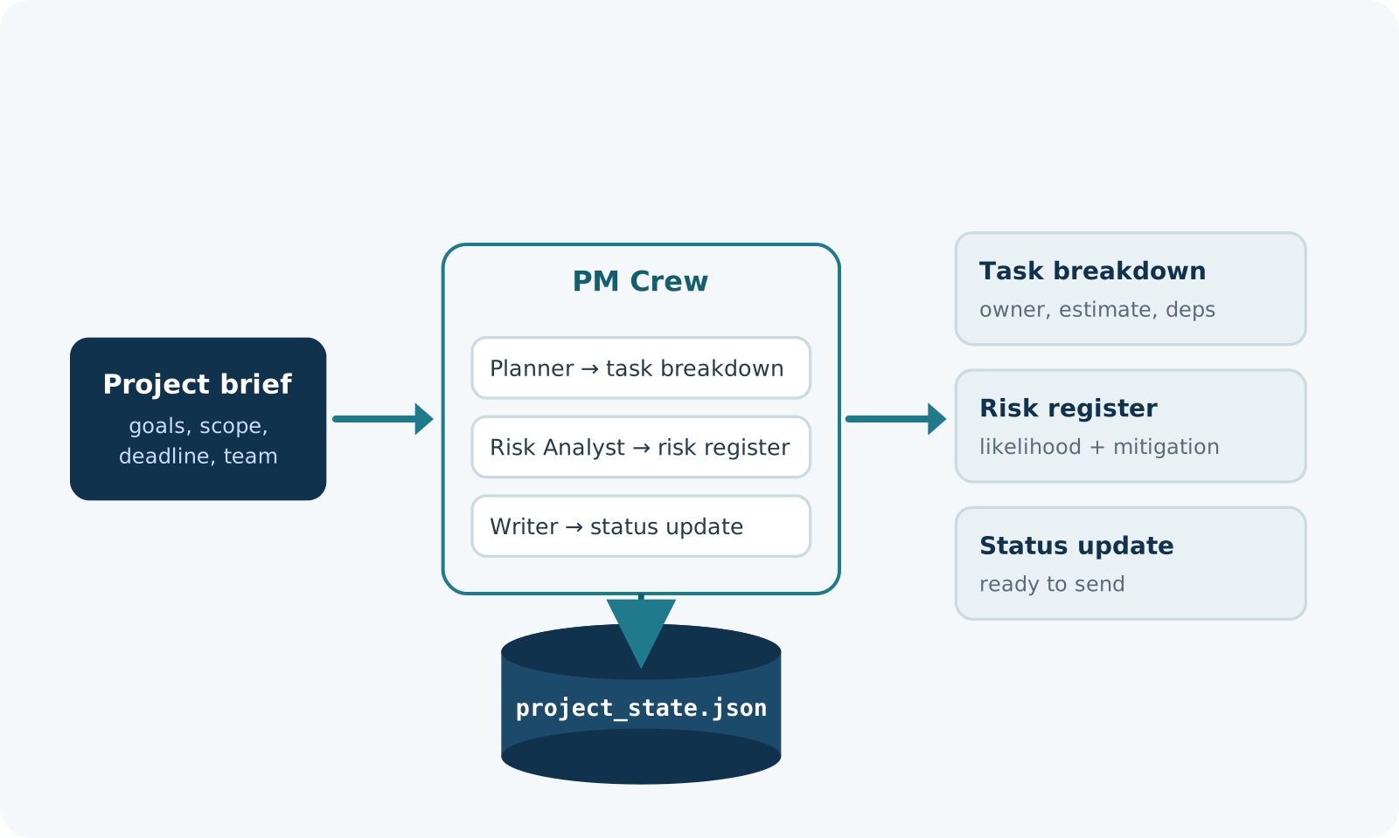
Asisten PM: bentuknya
ALURNYA
— Brief masuk → PM crew
— Planner, Risk Analyst, Writer
— Keluar: tugas, risiko, status update
— State bersama di project_state.json
Tiga spesialis, satu berkas state bersama.
Bangun AI Project Manager Anda · CrewAI + Ollama · MurzEdu Program

Slide 15
Output bertipe, bukan prosa
Buat planner mengembalikan data terstruktur yang bisa dipercaya langkah berikutnya.
from pydantic import BaseModel
from typing import List
class TaskItem(BaseModel):
title: str
owner: str
estimate_days: int
class Plan(BaseModel):
tasks: List[TaskItem]
plan_task = Task(
description="Break the brief into tasks:\n{brief}",
expected_output="A Plan object",
agent=planner,
output_pydantic=Plan, # validated, typed output
)
→ Skema Pydantic berarti tanpa regex pada prosa — output tervalidasi dan bertipe.
Bangun AI Project Manager Anda · CrewAI + Ollama · MurzEdu Program

Slide 16
Tambah dua spesialis
Seorang risk analyst dan seorang status writer, masing-masing satu tugas.
risk = Agent(
role="Risk Analyst",
goal="Flag the top risks, with one mitigation each",
backstory="A cautious PM who has watched projects slip.",
llm=llm)
writer = Agent(
role="Status Writer",
goal="Draft a short status update for stakeholders",
backstory="Writes clear, calm updates and never invents facts.",
llm=llm)
risk_task = Task(description="Review the plan. List the top risks.",
expected_output="A risk register", agent=risk,
context=[plan_task])
status_task = Task(description="Write a kickoff update. Work has NOT started: claim no progress.",
expected_output="At most 5 lines", agent=writer,
context=[plan_task, risk_task])
→ Satu agent = satu tanggung jawab. Jaga peran tetap sempit dan tujuan tajam.
Bangun AI Project Manager Anda · CrewAI + Ollama · MurzEdu Program

Slide 17
Jalankan PM crew
Rangkai tiga agent menjadi satu sequential crew lalu jalankan.
from pathlib import Path
crew = Crew(
agents=[planner, risk, writer],
tasks=[plan_task, risk_task, status_task],
process=Process.sequential, # planner -> risk -> writer
verbose=True,
)
result = crew.kickoff(inputs={"brief": open("brief.md").read()})
print(result) # the final task's output: the status update
# save shared state from Python, so it can't depend on the model's choice
plan = result.tasks_output[0].pydantic
Path("project_state.json").write_text(plan.model_dump_json(indent=2))
→ Jalankan pada brief nyata. Itulah AI project manager Anda — sekitar 40 baris.
Bangun AI Project Manager Anda · CrewAI + Ollama · MurzEdu Program

Slide 18
♪
Intermezzo · Kantor Virtual
Saat satu asisten menjadi satu tim

Slide 19
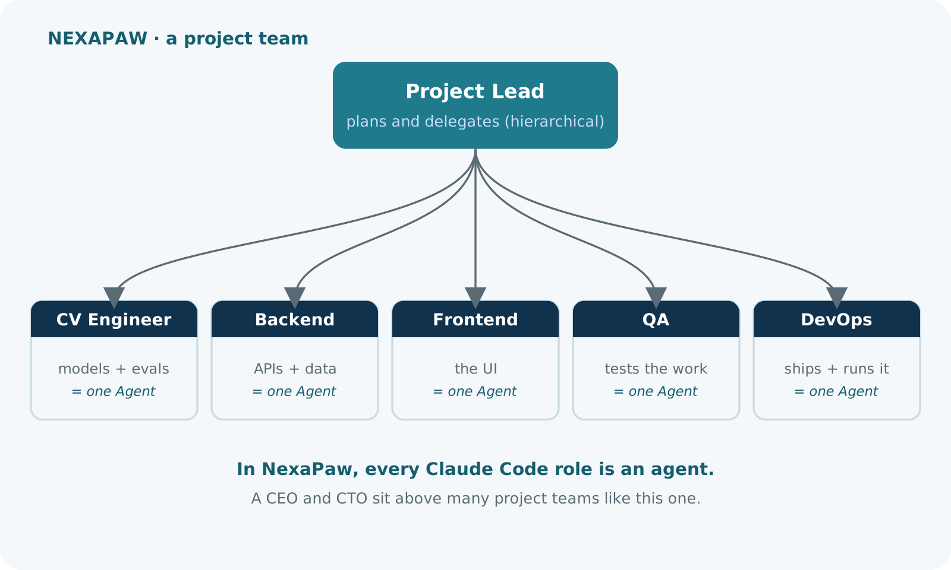
NexaPaw: kantor agentik nyata
IDENYA
— Tiap Claude Code role adalah agent — punya tugas, proyek, task
— CEO & CTO di atas para project lead, yang memimpin tim spesialis
— Lead mendelegasikan; tim saling mengoper pekerjaan
— Ini kantor NexaPaw saya — 65 agent, live di HQ 3D
Sebuah perusahaan berisi agent — berjalan di mesin Anda.
Bangun AI Project Manager Anda · CrewAI + Ollama · MurzEdu Program

Slide 20
Dari crew ke kantor: Lead mendelegasikan
Lead mengembalikan rencana bertipe; Python yang menjalankannya. Anda definisikan staf, bukan langkahnya.
class Assignment(BaseModel): # a role must name a real staff member
role: Literal["CV Engineer", "Backend Engineer", "Frontend Engineer", "QA Engineer"]
work: str
class WorkPlan(BaseModel):
assignments: List[Assignment]
# 1. the Lead decides who does what
planning = Task(description=f"Assign this goal to your team ({', '.join(team)}): {brief}",
expected_output="A WorkPlan with at most 3 assignments", agent=lead,
output_pydantic=WorkPlan)
plan = Crew(agents=[lead], tasks=[planning]).kickoff().pydantic
# 2. Python dispatches the Lead's decisions to the specialists
tasks = [Task(description=f"{a.work}. Use at most 4 bullet points.", agent=team[a.role],
expected_output="At most 4 bullet points") for a in plan.assignments]
result = Crew(agents=list(team.values()), tasks=tasks).kickoff()
print(result)
→ Seperti tim proyek NexaPaw: Lead menentukan siapa mengerjakan apa; peran yang tidak valid gagal divalidasi.
Bangun AI Project Manager Anda · CrewAI + Ollama · MurzEdu Program

Slide 21
Yang diberi kantor ini — dan ongkosnya
• Spesialis mengungguli satu generalis pada pekerjaan kompleks berlapis.
• Manager menangani koordinasi yang jika tidak harus Anda hard-code.
• Namun lebih banyak agent = lebih banyak panggilan model = lebih lama dan nondeterministik.
• Model lokal lebih lambat dari hosted — sesuaikan ukuran crew dengan hardware Anda.
• Dalam pengujian saya, Process.hierarchical tak pernah sampai ke spesialis pada Llama 3.1 atau 3.2. Periksa siapa yang benar-benar berjalan.
TRADE-OFF JUJUR
Kantor virtual itu kuat dan lebih sulit dikendalikan. Pakai hanya saat satu agent mentok.
Bangun AI Project Manager Anda · CrewAI + Ollama · MurzEdu Program

Slide 22
03
Membuatnya Nyata
Dari skrip menjadi sesuatu yang bisa diandalkan

Slide 23
Keandalan: guardrail + manusia dalam loop
Validasi output; tahan tindakan berdampak di belakang manusia.
# guardrail: Python validates the output; failures go back to the agent
def short_update(output: TaskOutput) -> tuple[bool, Any]:
if len(output.raw.split()) > 120:
return (False, "Too long. Keep it under 120 words.")
return (True, output.raw)
status_task = Task(description="...", expected_output="...", agent=writer,
guardrail=short_update, guardrail_max_retries=2)
# gate risky actions behind a human — draft, never send
@tool("send_email")
def send_email(to: str, body: str) -> str:
"Save a draft for human approval; does NOT send."
Path("outbox.md").write_text(body)
return "DRAFT saved to outbox.md — needs approval"
# stop a stuck agent from looping forever
planner = Agent(role="Project Planner", goal="...", backstory="...",
llm=llm, max_iter=8, max_retry_limit=2)
→ Agent bisa bertindak. Tahan aksi tak-terbalik — kirim, bayar, hapus — di balik persetujuan manusia.
Bangun AI Project Manager Anda · CrewAI + Ollama · MurzEdu Program

Slide 24
Amati, dan kendalikan biaya
• Aktifkan verbose / logging untuk melihat tiap thought, panggilan tool, dan hasil.
• Lacak token dan latensi — model lokal gratis tetapi lebih lambat.
• Cache panggilan berulang; jaga prompt dan konteks tetap ringkas.
• Evaluasi pada set brief tetap dengan output yang diketahui benar sebelum dipercaya.
SEBELUM PRODUKSI
Jika tak bisa diukur pada test set, ia tak bisa dipercaya di depan stakeholder.
Bangun AI Project Manager Anda · CrewAI + Ollama · MurzEdu Program

Slide 25
Agent yang bertanggung jawab & aman
• Least privilege — beri agent hanya tool yang benar-benar diperlukan.
• Local-first menjaga data pelanggan dari server pihak ketiga (membantu UU PDP).
• Waspadai prompt injection saat agent membaca teks eksternal, email, atau halaman web.
• Pertahankan manusia pada setiap keputusan tentang orang — rekrutmen, kredit, kinerja.
ATURAN SEDERHANA
Agent sebaiknya mengusulkan; manusia yang memutuskan — untuk hal apa pun yang penting.
Bangun AI Project Manager Anda · CrewAI + Ollama · MurzEdu Program

Slide 26
Seluruh build, dalam tujuh baris
Agent adalah LLM plus tools, memory, dan sebuah loop (ReAct).
CrewAI menjalankan loop itu; Ollama menjalankan model secara lokal.
1
2
Agent + Task + Crew adalah asisten berfungsi dalam ~40 baris.
Tool hanyalah fungsi Python yang boleh dipanggil agent.
3
4
Output bertipe (Pydantic) membuat agent bisa dirangkai.
Lead + spesialis = kantor virtual (delegasi bertipe).
5
6
Guardrail, manusia dalam loop, dan eval membuatnya tepercaya.
7
Bangun AI Project Manager Anda · CrewAI + Ollama · MurzEdu Program

Slide 27
Tanya jawab & ide build
TANYA JAWAB
Pekerjaan proyek apa yang pertama Anda serahkan ke crew agent?
• Tool apa yang ia butuhkan — kalender, repo, tracker?
• Di mana manusia harus tetap dalam loop?
Bangun AI Project Manager Anda · CrewAI + Ollama · MurzEdu Program

Slide 28
Terima kasih
Tanya Jawab & Ide Build
Felix Yustian Setiono · https://linktr.ee/felixyustian · felixyustian@gmail.com
Bangun AI Project Manager Anda — sesi praktik MurzEdu

